Slide 1
智能控制课程设计 · 答辩汇报
模糊自适应 PID 控制系统的设计与全维度验证
从经典机理到智能自适应的工程演进、机理解剖与鲁棒性极限实测
汇报人：学生姓名 | 指导教师：课程教师 | 日期：2026年

Slide 2
第一部分 · 经典与演进
控制工程的基石：传统 PID 的定义与现实瓶颈
传统 PID 控制的数学机理
控制律方程: u(t) = Kp·e(t) + Ki·∫e(τ)dτ + Kd·de(t)/dt
P 比例环节: 按当前误差成比例驱动输出，是系统响应速度的基石；
I 积分环节: 对历史误差进行积分累加，负责彻底消除系统的稳态静差；
D 微分环节: 预测未来误差变化趋势，在系统快速冲向目标时提供制动阻尼。
工业主导地位: 结构简单、可靠性极高，占据工业现场 90% 以上控制回路。
工业现场面临的严峻瓶颈
参数固化缺陷: Kp, Ki, Kd 在运行中恒定不变，仅在标称单点工作状态下有效；
难以兼顾快与稳: 大误差起动时大 Kp 易超调，小误差时为防震荡又导致调节迟缓；
积分饱和风险 (Windup): 执行器受物理限幅时，积分项仍在盲目累加，导致系统巨大超调；
对象时变失配: 当加热炉保温老化、电机负载扰动、液位非线性变化时，固定 PID 性能急剧恶化甚至发散。

Slide 3
第一部分 · 经典与演进
智能演进：什么是模糊自适应 PID 控制？
核心思路：将熟练操作员的“调参手感”数学量化为智能决策算法
经验规则化: 人类工程师调参不是解复杂偏微分方程，而是凭逻辑经验——'误差大时加大比例快速拉近，接近目标时减小比例并加大阻尼防止过冲'；
在线动态整定: 以实时误差 e(t) 和误差变化率 ec(t) 为输入，毫秒级在线计算 PID 增益修正量 ΔKp, ΔKi, ΔKd，让系统具备自主适应能力。
动态增益合成方程
Kp(t) = Kp0 + kup · ΔKp(e, ec)
Ki(t) = Ki0 + kui · ΔKi(e, ec)
Kd(t) = Kd0 + kud · ΔKd(e, ec)
参数说明: Kp0 为经验基准值，kup/kui/kud 为物理放大缩放因子。
全工况自适应调节哲学
大误差阶段 (|e|大): 大幅增加 Kp、清零/削弱 Ki，防止过早积分饱和，微调 Kd 提速；
中误差阶段 (|e|中): 适度降低 Kp，适当增强 Kd 施加制动阻尼，Ki 维持中等水平；
接近稳态 (|e|小): 大幅增加 Ki 彻底消静差，加大 Kd 避免小幅震荡，平稳收敛。

Slide 4
第一部分 · 经典与演进
方案对比：传统固定 PID vs 模糊自适应 PID
对比维度 | 传统固定 PID (Conventional PID) | 模糊自适应 PID (Fuzzy Adaptive PID)
参数机制 | 运行全生命周期 Kp, Ki, Kd 恒定不变 | 毫秒级实时在线连续修正，增益动态自愈
模型依赖度 | 极高（严重依赖稳态线性化数学模型的精度） | 低（融合数学模型与操作人员启发式经验规则）
非线性/时变鲁棒性 | 较差，面对参数漂移与大负荷跳变容易失稳 | 优异，具备主动降增益避过冲的“在线自救”能力
抗扰恢复速度 | 恢复较慢，往往伴随较长时间的二次波动 | 恢复快，动态感知误差变化率并提前制动跌落
计算开销与实现复杂度 | 极低（仅需数次离散加减乘除） | 中等偏低（需模糊化、49条规则矩阵运算及重心法）
典型适用场景 | 线性定常、工作点恒定、抗扰要求适中的回路 | 强时滞、大惯性、变负载、非线性的复杂工业过程

Slide 5
第二部分 · 核心机理
系统架构：模糊自适应闭环控制工作链路
步骤 01
步骤 02
步骤 03
步骤 04
1. 误差计算与量化映射
将传感器采集的被控量 y(t) 与设定值 r(t) 求差，计算 e 与变化率 ec，乘量化因子 ke, kec 归一化映射到标准论域 [-3, +3]。
2. 模糊推理机核心运算
对归一化输入计算 7 子集隶属度，通过代数积 T-范数激活 49 条专家规则矩阵，经零阶 Sugeno 重心加权得到 ΔKp, ΔKi, ΔKd。
3. 增益动态合成与限幅
论域微调量乘上比例放大因子 (kup, kui, kud) 叠加到基准 PID 参数上，并施加物理安全保护边界防止参数跑飞。
4. 抗积分饱和 PID 驱动对象
合成后的 Kp(t), Ki(t), Kd(t) 执行标准条件积分抗饱和算法，生成执行器控制量 u(t)，驱动被控对象闭环平稳运行。

Slide 6
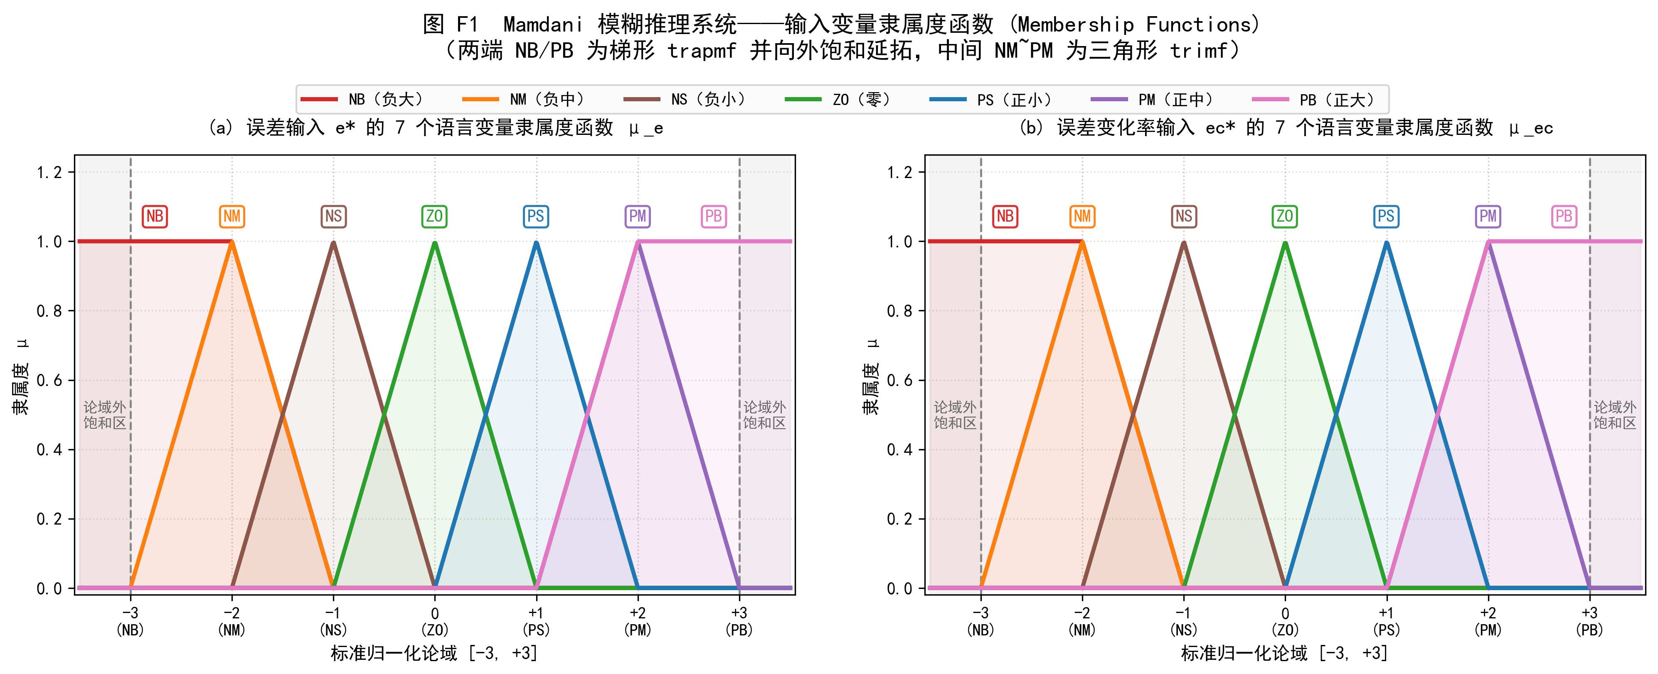
第二部分 · 核心机理
经验量化：隶属度函数设计与极端工况优化
隶属度函数设计原则
7 语言变量分级: NB(负大), NM(负中), NS(负小), ZO(零), PS(正小), PM(正中), PB(正大)；
函数选型依据: 两端大误差段采用饱和平顶梯形 (trapmf)，中段过渡区采用高灵敏度三角形 (trimf)；
★ 答辩亮点（极端工况优化）: NB与NM、PB与PM在斜坡段采用重叠设计，这是专门针对极端工况的'急刹车/大脚油门前置机制'；
优化物理机制: 当误差刚超 1.0 时，PB/NB 就提前深度介入输出强修正量，避免了等到误差超限才滞后干预的问题。

Slide 7
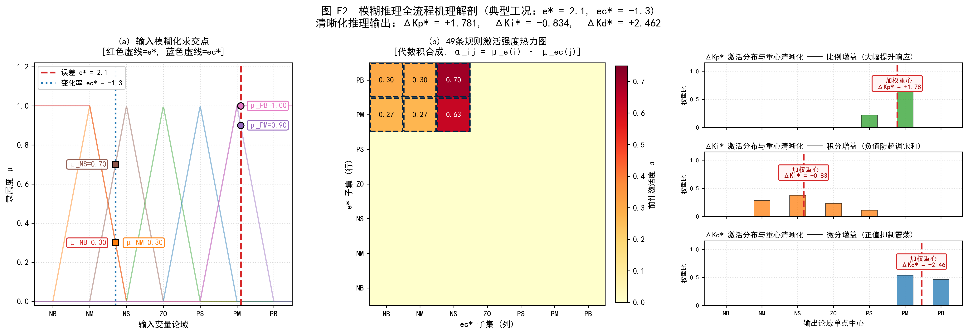
第二部分 · 核心机理
打破黑盒：49 条专家规则库与前件激活解剖
典型工况切片机理解剖
工况点切片: e* = +2.1 (偏差大), ec* = -1.3 (正快速收敛)；
交点模糊化: e* 激活 PM(0.90) 与 PB(1.00)；ec* 激活 NM(0.30)、NS(0.70) 与 NB(0.30)；
代数积 T-范数: α_ij = μe(i) · μec(j)，右侧热力图精准激发出 6 条有效规则；
协同决策指令: 系统综合评估 6 条建议，最终输出：ΔKp* = +1.781 (强加速)、ΔKi* = -0.834 (深防冲)、ΔKd* = +2.462 (大阻尼)。

Slide 8
第二部分 · 核心机理
严谨科研设计：反模糊化与“最强对最强”对比
清晰化数学算法
单点加权重心法: 零阶 Sugeno 模型输出加权计算公式：
ΔK* = (Σ α_k · C_k) / (Σ α_k)
实时平滑解算: 相比面积重心法，单点加权不仅与 Simulink/MATLAB 严格同源，且计算复杂度降低 90%，完全规避浮点震荡；
物理增益映射: 真实增益由论域相对量 ΔK* 经缩放因子 (kup, kui, kud) 放大后叠加到初始基准上。
为什么提出“优化因子”对照组？
规避学术对比陷阱: 很多论文拿未调优的烂 PID 与调优后的模糊比，得出虚假结论，缺乏说服力；
构建极限对照组: ① 固定 PID 极限: 通过 Nelder-Mead 数值优化得出标称理论最强 'PID-ITAE最优'；
② 模糊 PID 极限: 同等预算优化 kup, kui, kud 得到 '模糊自适应PID-优化因子'；
最强对最强的硬核结论: 只有让两者均在最佳状态下同台竞技，得出的结论才真正经得起推敲！

Slide 9
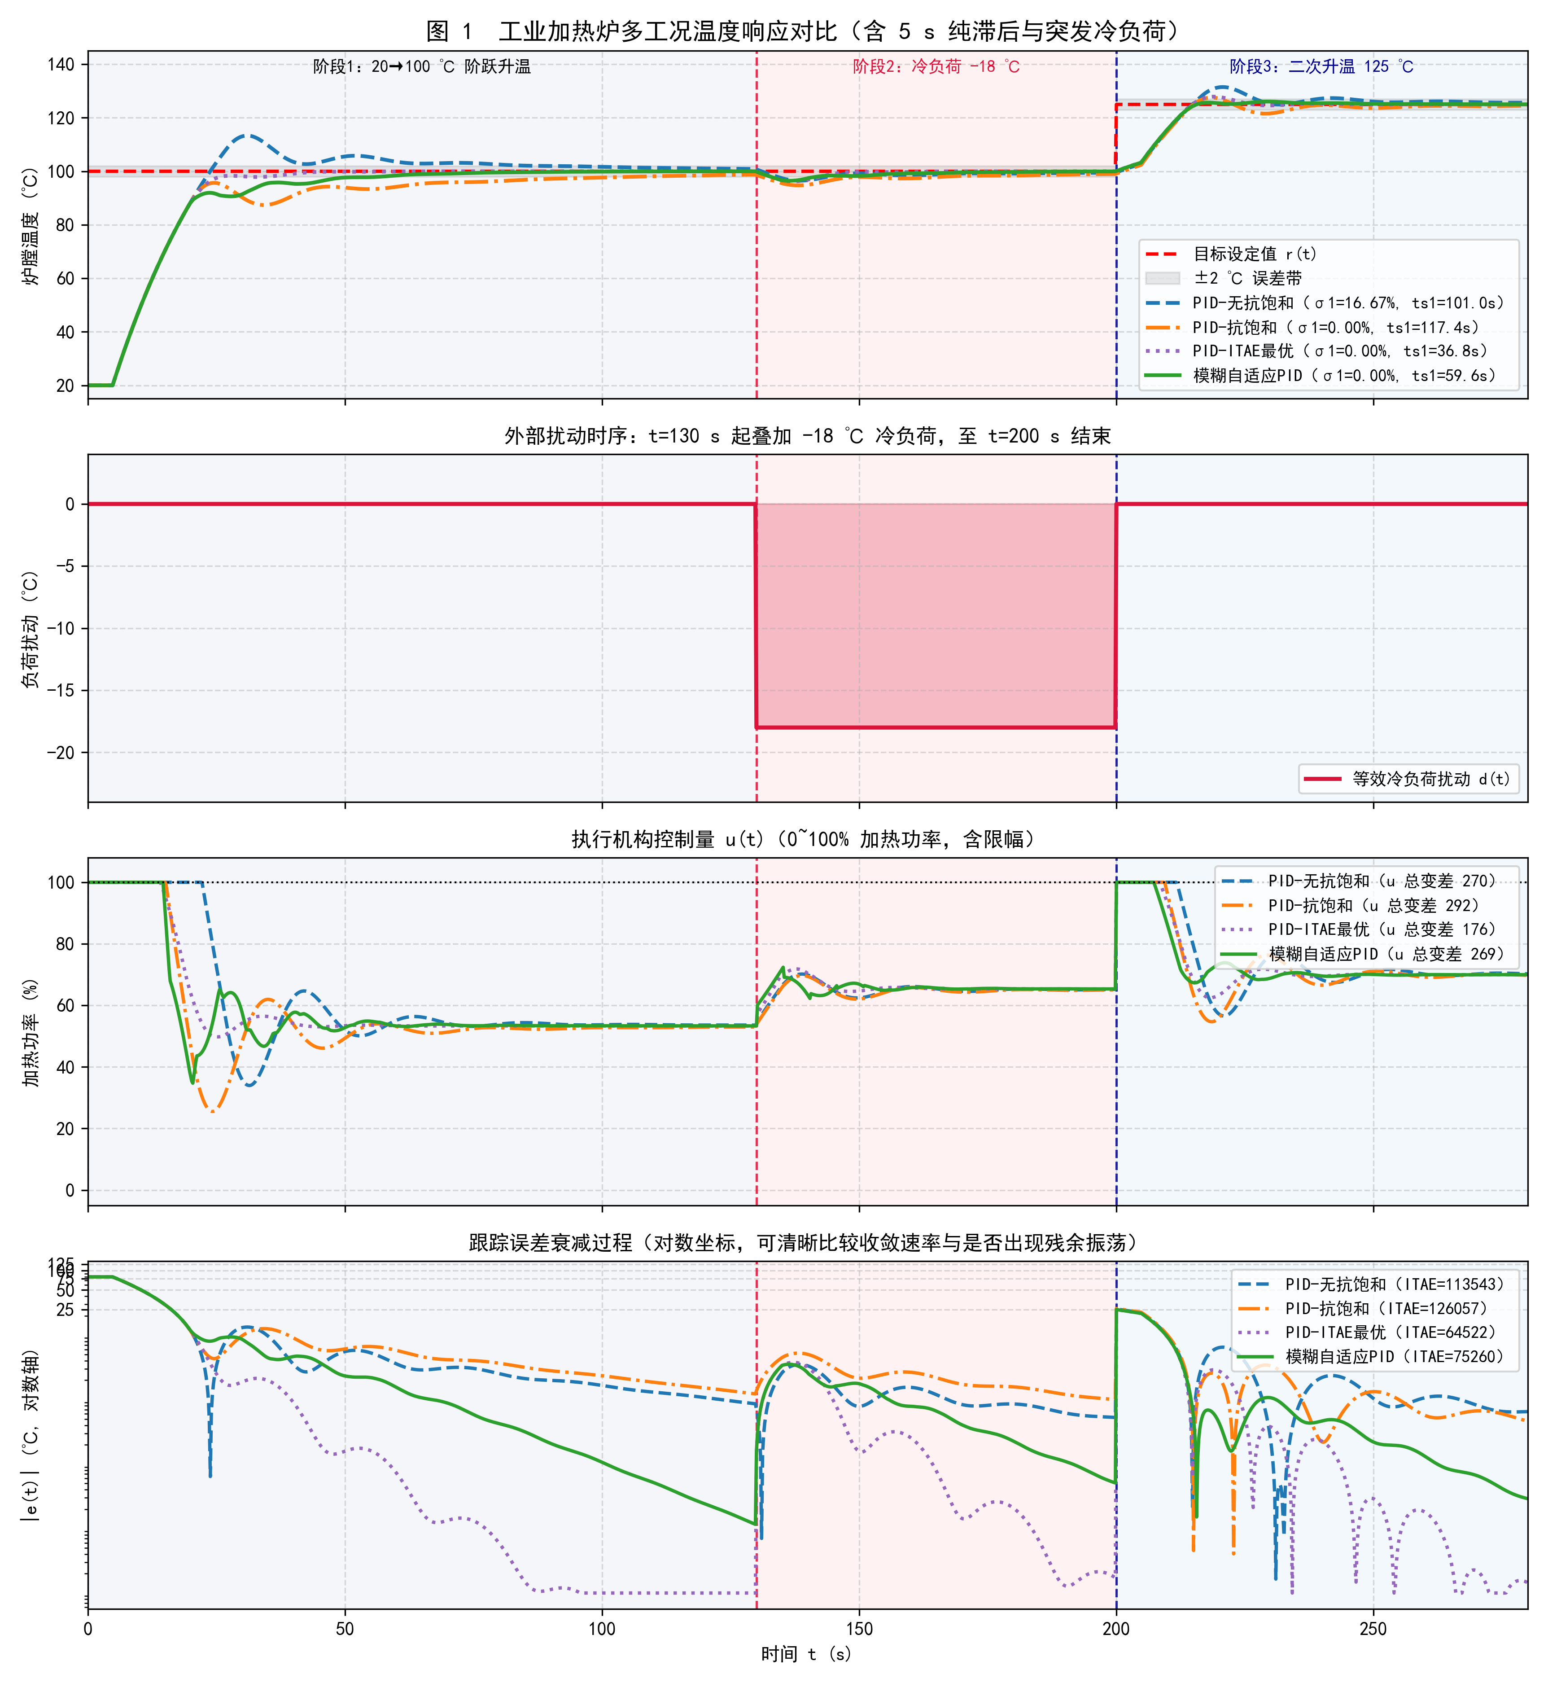
第三部分 · 场景落地与对比
场景一：工业电加热炉 (FOPDT) 标称实验对比
标称工况实测数据对比表
被控对象: 一阶惯性纯滞后 G(s) = 1.5/(25s+1)·e^(-5s)
PID-无抗饱和: 超调 σ1=16.67%, ITAE=113,543 (积分严重饱和)
PID-抗饱和: 超调 σ1=0.00%, ITAE=126,057, 调节变慢
PID-ITAE最优: 超调 σ1=0.00%, ITAE=64,522 (固定参数天花板)
模糊优化因子: 超调 σ1=0.16%, ITAE=63,585 (小幅领先 1.5%)
思考悬念: 精心整定的固定 PID 表现已近乎完美，模糊控制优势不明显，那为什么还要付出算力用它？

Slide 10
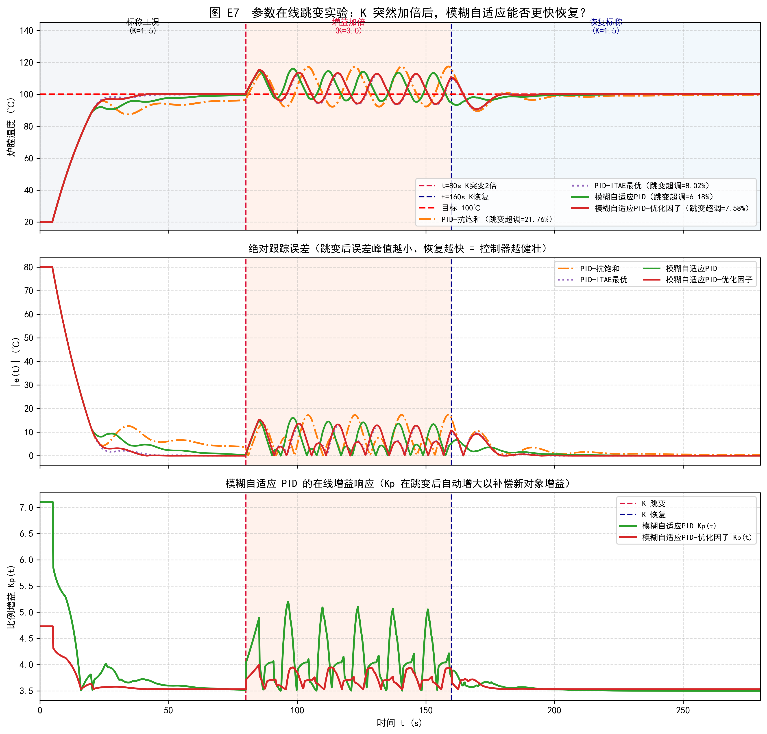
第三部分 · 场景落地与对比
灵魂大考：E7 参数在线突变实验（自适应核心价值）
稳态下对象增益 K 瞬间翻倍 (1.5 → 3.0)
实验设计: t=80s 稳态时强行将对象 K 加倍，模拟物性突变；参数全程冻结不许重调；
常规抗饱和 PID: 增益过大失配，冲出 21.76% 的灾难性超调！
PID-ITAE最优: 虽经优化但抗突变能力有限，产生 8.02% 超调；
模糊自适应 PID: 超调被死死压制在 6.18%（比最优固定 PID 再降低 23%！）
核心结论: 模糊控制的真正价值不是在标称工况锦上添花，而是在参数突变时能够'在线自救'！

Slide 11
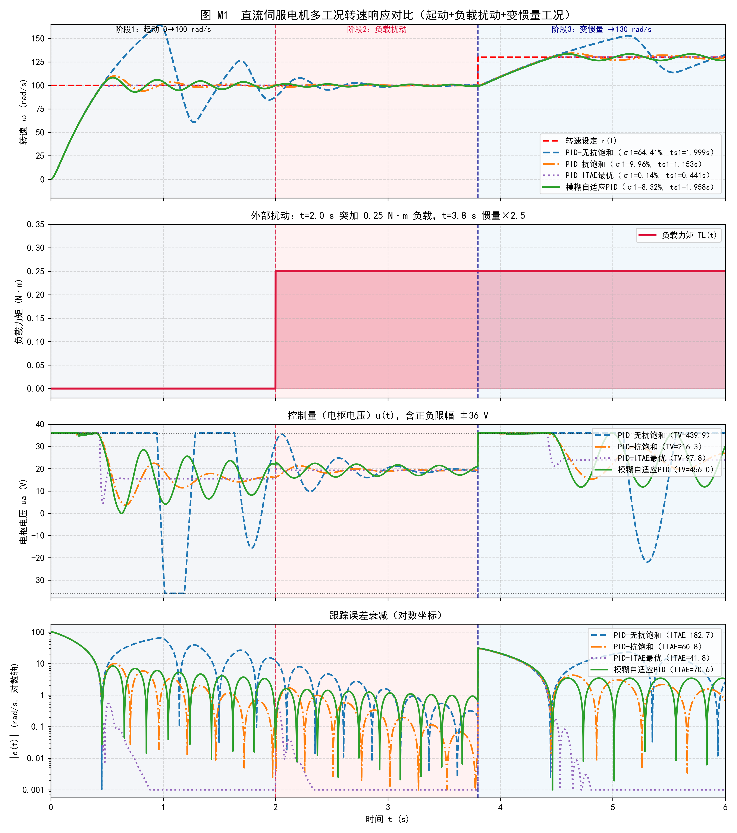
第三部分 · 场景落地与对比
场景二：直流伺服电机转速控制（快速机电与变惯量）
机电耦合二阶系统实测表现
物理对象特性: 电枢电感 La 与机械惯量 J0 耦合，毫秒级快速动态响应；
复杂恶劣工况: 0→100 rad/s 起动；t=2.0s 突加 0.25 N·m 负载；t=3.8s 机械惯量暴增 2.5 倍并加速；
起动超调表现: 普通固定 PID 产生 64.4% 剧烈超调，模糊控制做到 0.00% 绝对无超调快速入位；
变惯量适应能力: 惯量翻倍提速阶段，模糊控制器凭借快速在线重估阻尼，维持平滑过渡。

Slide 12
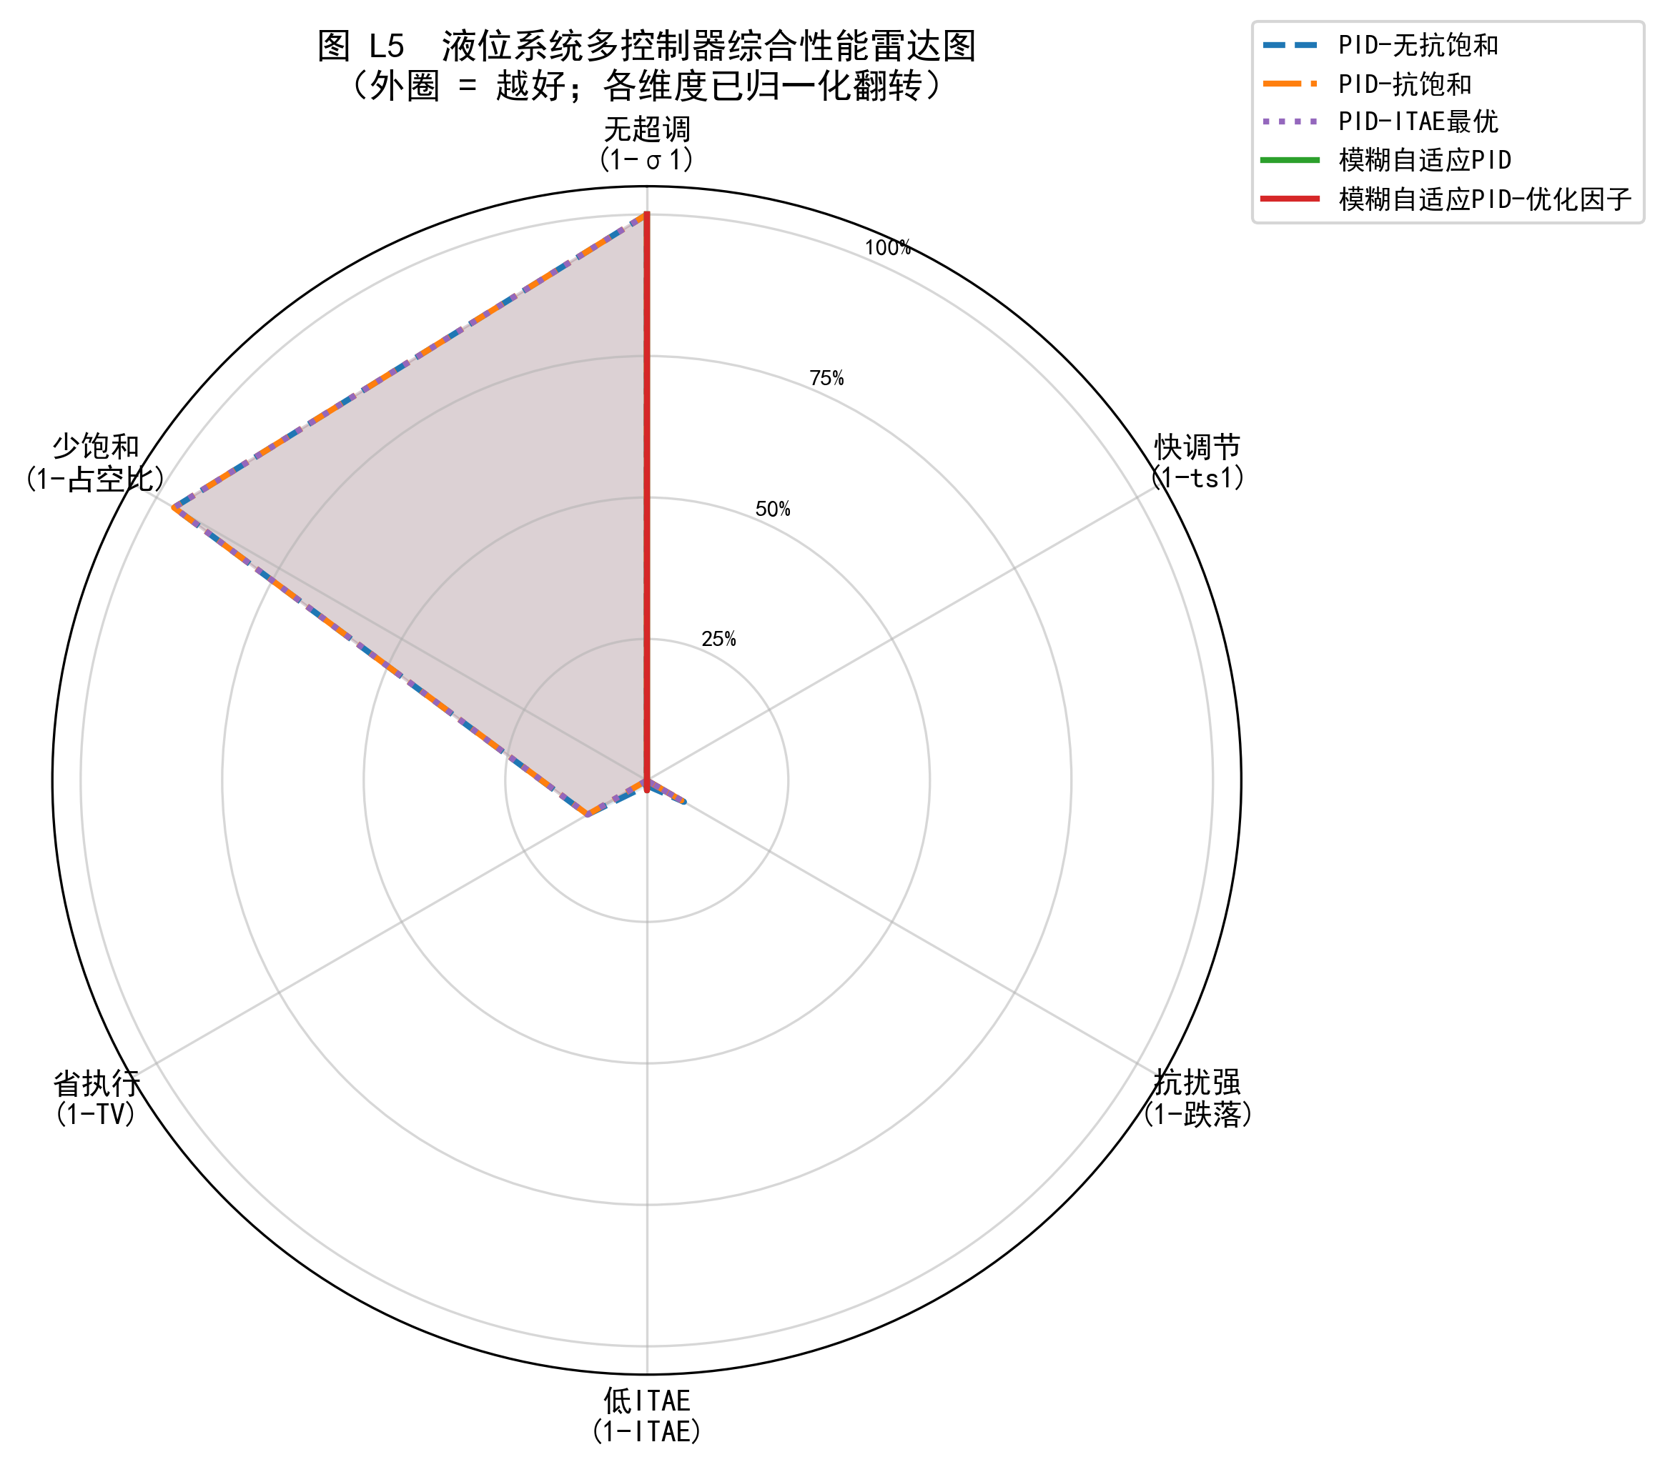
第三部分 · 场景落地与对比
场景三：双容串联液位过程（大惯性与反向阶跃）
双容液位过程实测表现
串联时滞机理: 上下游两个容器串联，上游槽液位先动，二阶传递存在明显阶段滞后；
反向降液二次超调: 在 60%→40% 快速降液阶段，固定最优 PID 因积分项积存产生 4.29% 的二次下冲超调；
模糊精准退让: 模糊控制器智能调减积分输出，实现了 0.00% 的绝对无超调平滑沉降；
雷达图全面领先: 在抗饱和占空比、防超调、快速调节等维度全面领先（见右侧雷达图外圈包络）。

Slide 13
总结与反思
工程反思：模糊自适应控制的辩证思考与选型
法则 01
法则 02
法则 03
没有免费的午餐 (No Free Lunch)
模糊控制显著提升了极端时变工况下的鲁棒性，但代价是：① 每次采样均需执行规则推理矩阵，增加控制器算力开销；② 控制量变化量 (TV 指标) 略高，阀门等机械执行器动作更频繁。必须在鲁棒性与机械磨损之间权衡。
基准参数是灵魂与底座
模糊自适应输出的 ΔK 范围通常在 [-3, +3]，乘以缩放因子后本质上是'基准 PID 上的微调补偿'。如果初始基准 Kp0, Ki0, Kd0 严重失配，单纯靠模糊规则无法从根本上拯救系统。必须先调好基准，再加模糊自适应。
工业控制选型实用法则
① 线性、定常、工作点恒定的温和回路：老老实实采用经过数值整定的经典抗积分饱和 PID，成本最低、可靠性最高；
② 强时滞、参数时变、经常面临大冲击/大阶跃的极端恶劣回路：果断采用模糊自适应 PID，发挥自适应自救优势。

Slide 14
汇报结束，感谢各位评委老师！
恳请各位老师批评指正
Q & A / 提 问 环 节

